Slide 1
MERCURY
从可用功能
到可验证体验
本周进度汇报
功能落地 × 交叉测试 × 联调优化
AI 阅读
主题配置
标签整理
跨组互测
第 4 周 / 2026.06.05 - 06.11
开源软件开发与社区治理 · 第8组
WEEK 04
MERCURY / WEEKLY UPDATE
01
Notes:
各位老师、同学大家好，下面由我汇报 Mercury 项目组第 4 周的开发进度。 Mercury 是一个本地优先、带有 AI 增强能力的 RSS 阅读器。本周我们的工作可以概括为三个关键词：功能落地、交叉测试和联调优化。 与上周相比，我们不仅补充了新的使用功能，也开始从用户视角验证整个应用。接下来我会分别介绍本周的功能更新、全组互测情况，以及下一阶段的安排。

Slide 2
01 / 本周概览
本周，我们共同推进了什么？
功能完善与质量验证同步进行，不以单一模块为中心
5
4
1
项功能与体验更新
组交叉测试
条完整主链路
AI 摘要、AI 翻译、模型配置、主题配置、标签优化
每组体验其他组功能，记录问题并反馈 Bug
订阅 → 阅读 → AI → 标签 → 导出，进入联调验证阶段
本周关键词：可配置、可展示、可测试、可反馈
MERCURY / WEEKLY UPDATE
02
Notes:
这一页是本周工作的整体概览。 第一，我们完成了 5 项功能与体验更新，包括 AI 摘要、AI 翻译、第三方模型配置、深浅主题配置和标签功能优化。 第二，全组四个小组开展了交叉测试。每个小组不仅测试自己负责的部分，也体验其他组开发的功能，记录问题并反馈 Bug。 第三，项目的完整主链路已经进入联调验证阶段。现在可以沿着订阅、阅读、AI 处理、标签整理和 Markdown 导出的流程进行演示。 所以本周的重点，不只是增加功能，而是让功能变得可配置、可展示、可测试、可反馈。

Slide 3
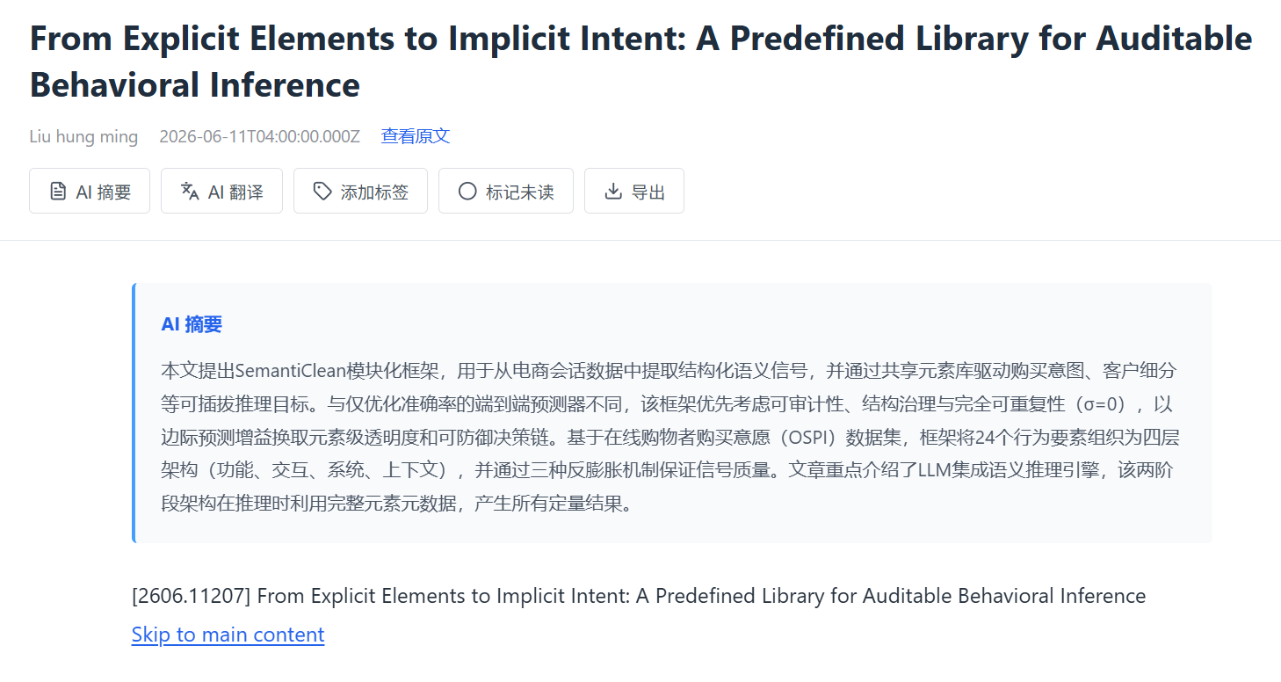
02 / 主要更新
AI 摘要与翻译进入实际使用链路
从文章正文出发，完成调用、展示与结果保存
文章打开后，可以直接生成摘要或指定目标语言翻译。AI 结果保存在文章记录中，后续导出时也能继续使用。
使用清洗后的 Markdown 作为输入
记录成功、失败与 Token 用量
阅读界面直接展示结果
MERCURY / WEEKLY UPDATE
03
Notes:
首先介绍 AI 摘要和 AI 翻译功能。 用户打开文章后，可以直接在阅读界面生成摘要，也可以输入目标语言进行翻译。系统优先使用清洗后的 Markdown 正文作为模型输入，这样可以减少网页导航、广告等无关内容的干扰。 模型返回的摘要和翻译结果会显示在 Reader View 中，同时与文章记录关联保存。我们还增加了运行状态和 Token 用量记录，为后续排查错误和统计使用情况提供基础。 右侧这里建议放一张真实运行截图，最好同时包含文章正文、AI 操作按钮和生成结果，这样能够直观说明该功能已经从占位按钮发展为实际使用链路。

Slide 4
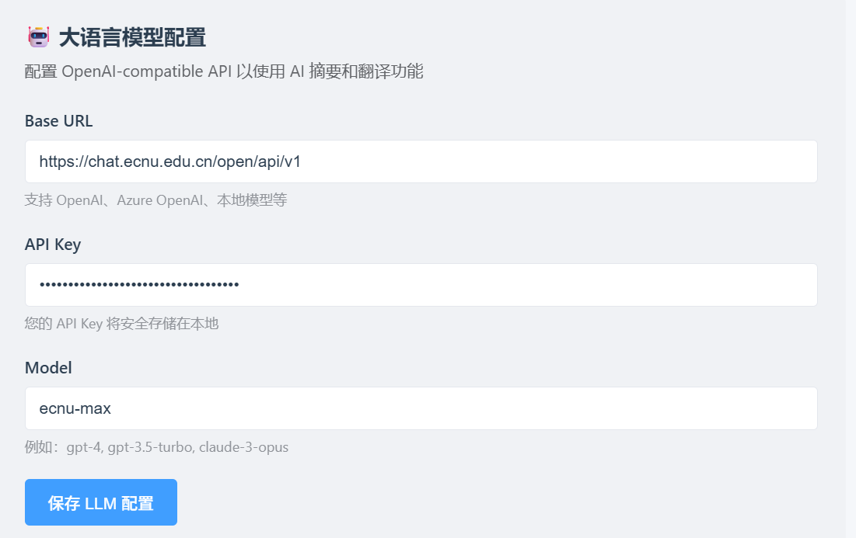
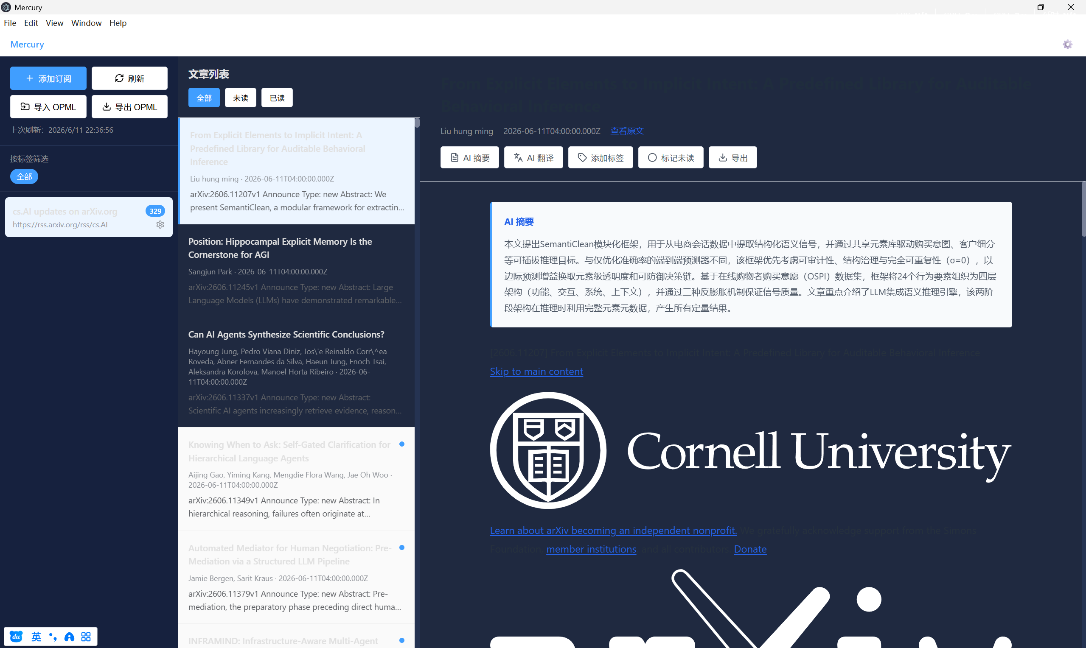
03 / 主要更新
配置能力：模型接入与阅读主题
让 AI 服务与阅读体验都可以根据环境和偏好调整
第三方模型配置
深色 / 浅色主题
OpenAI-compatible
配置本地持久化
字体与行距
Light / Dark
即时应用
MERCURY / WEEKLY UPDATE
04
Notes:
除了 AI 功能本身，本周还完善了两类配置能力。 左侧是第三方模型接入配置。用户可以填写 Base URL、API Key 和模型名称，因此应用不再依赖写死的模型地址，可以连接 OpenAI-compatible 的云服务或其他兼容接口。配置会保存在本地。 右侧是阅读主题配置。用户可以选择浅色或深色主题，也可以调整字体大小和行距。保存后，设置会直接应用到阅读界面，并在下次启动时继续使用。 这一页预留了两个截图位置。左侧适合放模型设置页面，右侧最好放同一篇文章在浅色和深色模式下的对比图。

Slide 5
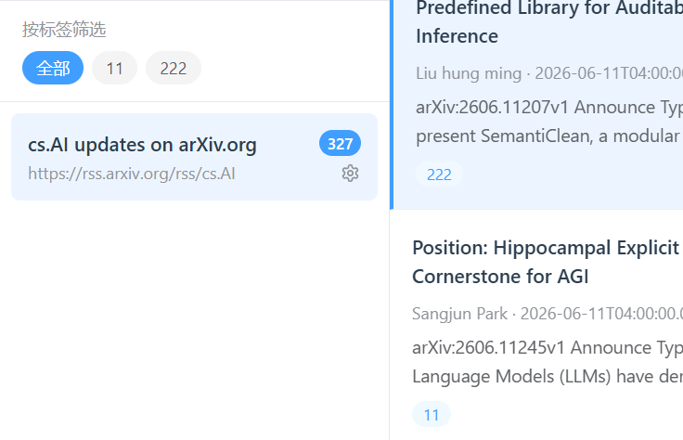
04 / 主要更新
标签能力从“添加”走向“整理”
创建、去重、绑定、筛选，并进入 Markdown 导出
标签管理实际界面
整理路径
01
创建 / 复用
02
绑定文章
03
按标签筛选
04
写入导出文件
标签最终成为阅读分类和知识沉淀的一部分。
MERCURY / WEEKLY UPDATE
05
Notes:
本周我们也进一步优化了标签功能。 标签现在不只是一个简单的添加入口，而是形成了完整的整理路径。用户可以创建标签；遇到同名标签时会复用已有标签，避免重复；标签可以绑定到文章，并用于筛选文章列表。 在导出 Markdown 时，文章标签也会写入文件，因此标签同时服务于应用内分类和应用外的知识整理。 左侧截图建议同时展示三个信息：侧边栏中的标签列表、文章当前标签，以及按标签筛选后的文章结果。这样能更清楚地体现标签功能前后端已经联动。

Slide 6
05 / 全组协作
跨组互测与 Bug 反馈闭环
每组体验其他组功能，从“开发者自测”扩展到“协作者验收”
体验
记录
反馈
修复
重新验证
本周测试覆盖
订阅 / OPML
正文清洗
AI 摘要 / 翻译
标签 / 导出
设置持久化
MERCURY / WEEKLY UPDATE
06
Notes:
除了功能开发，本周全组还集中开展了跨组互测。 我们的流程是：先由其他小组实际体验功能，再记录操作步骤和异常现象，然后向对应开发成员反馈 Bug；修复完成后，再由测试成员重新验证。 互测范围覆盖订阅与 OPML、正文抓取和清洗、AI 摘要与翻译、标签与导出、设置持久化等模块。 测试方式既包括服务层回归和内容清洗验证，也包括 Electron 窗口冒烟测试、端到端流程测试和人工界面体验。跨组测试的价值在于，其他成员更接近普通用户，能够发现开发者自测时容易忽略的问题。

Slide 7
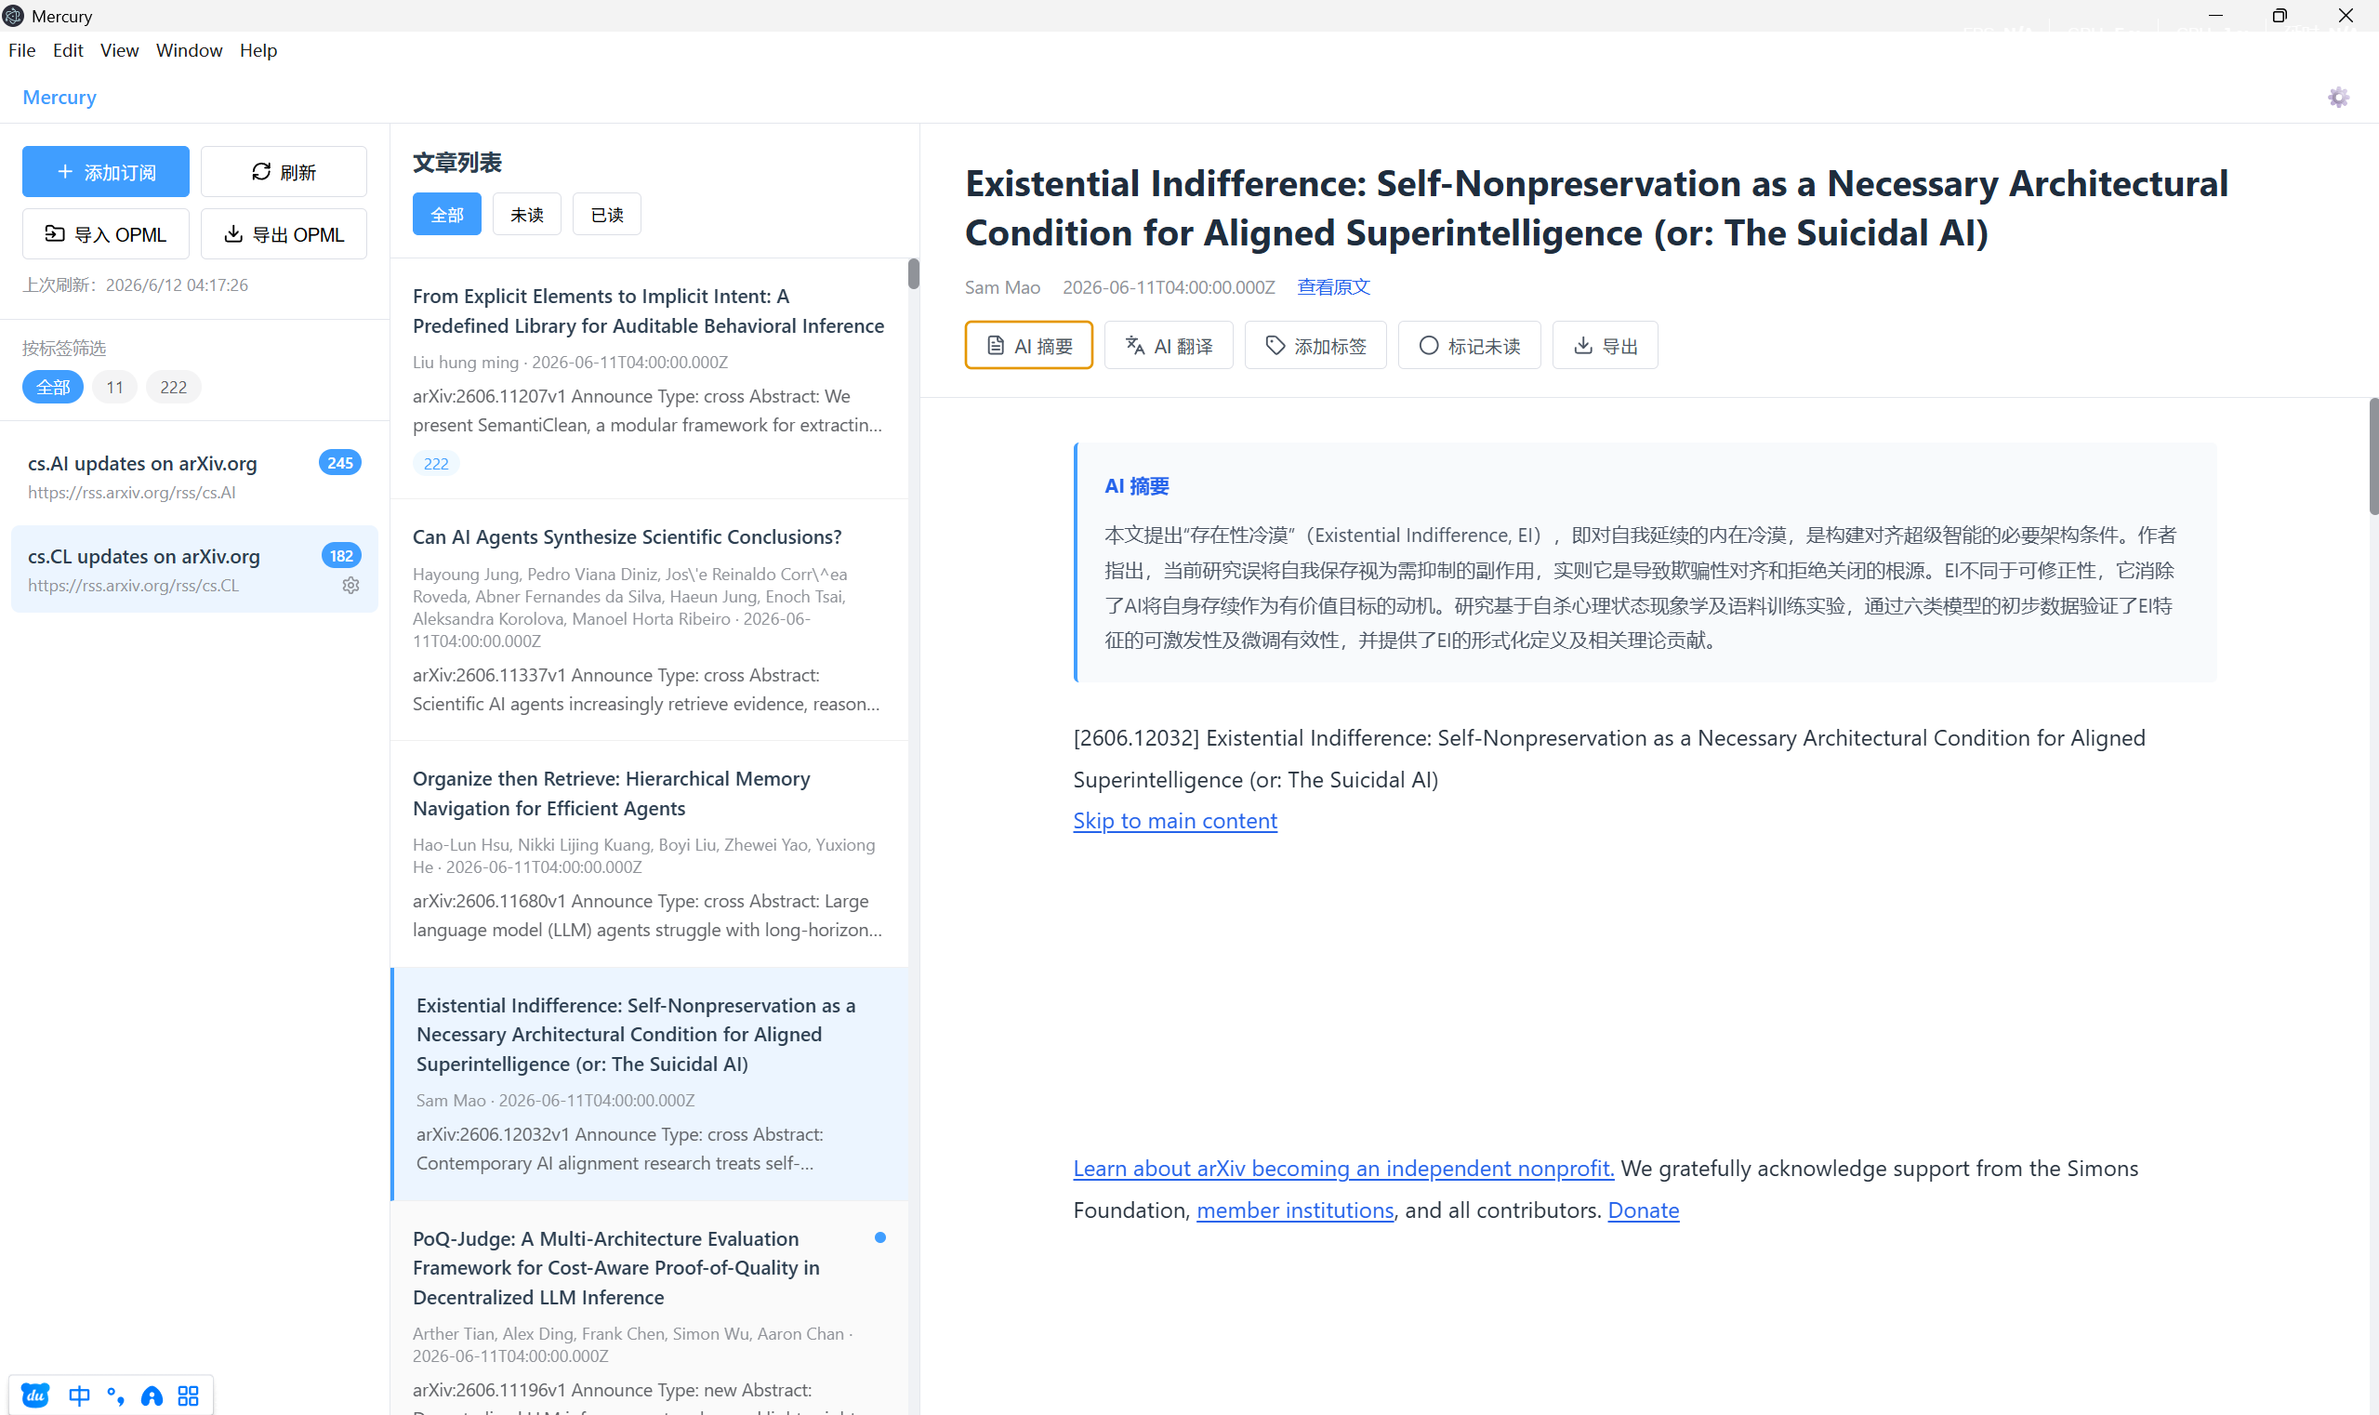
06 / 联调状态
完整主链路已具备演示条件
本周工作让各模块以统一产品流程连接起来
1
2
3
4
5
6
7
订阅
抓取
清洗
阅读
AI
标签
导出
MERCURY / WEEKLY UPDATE
07
Notes:
经过本周的功能整合和交叉测试，Mercury 的完整主链路已经具备课堂演示条件。 整个流程从添加 RSS 或导入 OPML 开始，接着抓取文章、清洗正文并在 Reader View 中阅读。用户随后可以生成 AI 摘要或翻译，给文章添加标签，最后导出包含正文、标签和 AI 结果的 Markdown 文件。 下方建议放应用完整主界面的实际截图，最好同时展示左侧 Feed、中央文章列表和右侧阅读区。 目前我们认为主流程已经基本贯通，但仍会继续通过测试修复细节问题，避免把“可以运行”直接等同于“已经稳定”。

Slide 8
07 / 下一步
从功能完成走向稳定交付
继续联调、修复反馈问题，并准备课堂端到端演示
01
消化互测反馈
02
完善交互状态
整理跨组测试发现的问题并完成回归
补充 AI 加载、错误提示和防重复操作
03
更新项目文档
04
准备课堂 Demo
同步 README、测试结果与当前功能状态
预置订阅源、模型配置、文章与导出结果
Mercury 正在从“功能集合”走向“经过协作验证的完整产品体验”。
MERCURY / WEEKLY UPDATE
08
Notes:
最后是下一阶段的工作安排。 第一，继续整理跨组互测发现的问题，完成修复后的回归验证。 第二，完善 AI 功能的交互状态，例如加载提示、错误提示和防止重复点击，让用户能够明确知道任务当前的执行情况。 第三，及时更新 README、测试结果和演示材料，避免文档继续停留在上周状态。 第四，准备课堂端到端 Demo，提前配置好订阅源、模型接口、演示文章和导出结果，降低现场网络或接口波动带来的风险。 总体来说，Mercury 正在从各模块功能的集合，逐步发展为一个经过全组协作验证的完整产品体验。我的汇报到这里，谢谢大家。

